Slide 2
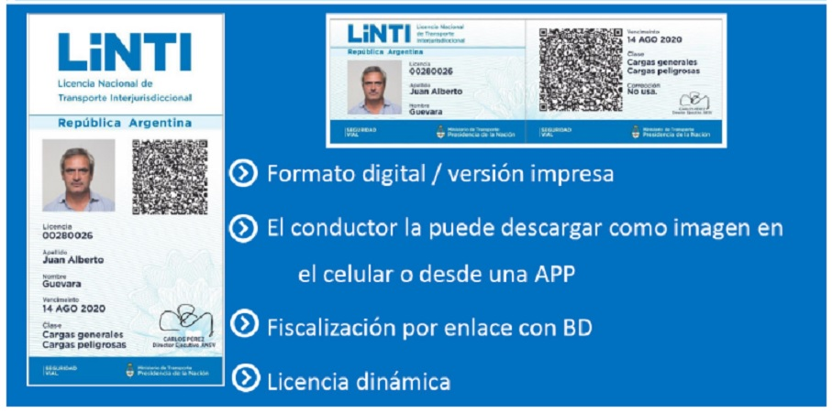
¿QUE ES LA LiNTI?
ES LA LICENCIA NACIONAL DE TRANSPORTE INTERJURISDICCIONAL , ES EL ÚNICO DOCUMENTO QUE HABILITA A REALIZAR EL TRANSPORTE DE CARGAS O DE PASAJEROS DE JURISDICCIÓN NACIONAL

Slide 3
LA LiNTI SE EMITE EN 3 CATEGORIAS:
CARGAS GENERALES
MERCANCIAS PELIGROSAS
TRANSPORTEDE PASAJEROS
SUBCATEGORIAS EN TRANSPORTE DE PASAJEROS
Transporte de pasajeros urbano y suburbano (A1): habilita para las subcategorías del transporte urbano y suburbano (A1 TP, TR, OL), e interurbano e internacional en todas sus modalidades (A2 LD, TR, OL).
Transporte interurbano e internacional (A2): habilita para esta subcategoría en las modalidades de larga distancia, turismo y oferta libre, (A2 LD, TR, OL).
Transporte de pasajeros de oferta libre: habilita para la subcategoría del transporte urbano y suburbano en las modalidad de oferta libre (A1 OL y A2 OL).

Slide 4
¿COMO SE OBTIENE?

Slide 5
MUCHAS GRACIAS

